Slide 1

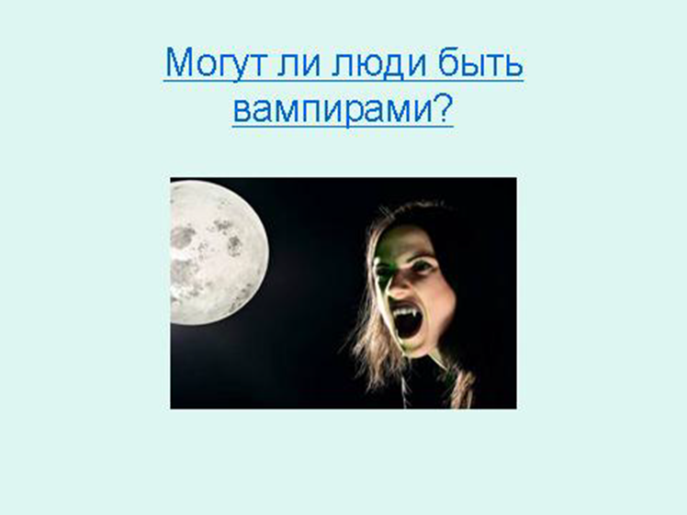


Могут ли люди быть вампирами?
http://aida.ucoz.ru

Slide 2
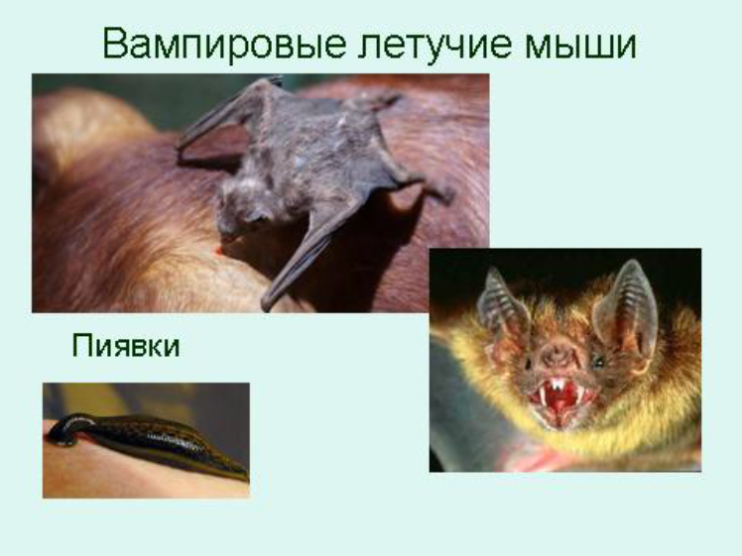
Однажды мы смотрели фильм «Охотник на вампиров», и нам хотелось узнать, могут ли люди быть вампирами? Мы уже знаем, что «вампиры» существуют в мире животных
http://aida.ucoz.ru

Slide 3
В зоологии термин «вампиризм» используется по отношению к пиявкам, летучим мышам-вампирам и другим организмам, которые питаются телесной жидкостью других существ. Самые известные их них это клещи, комары, москиты, клопы, муха цеце.

Slide 4
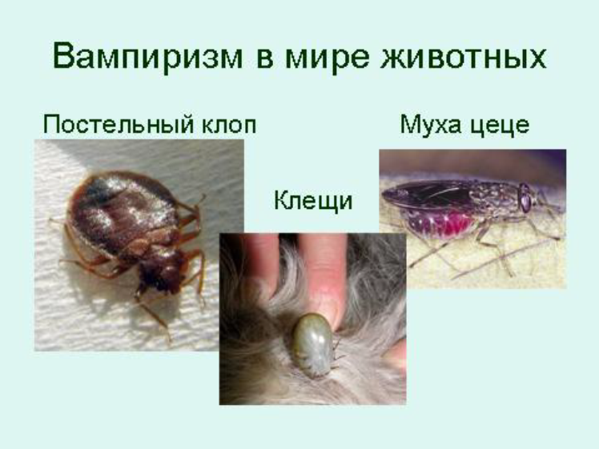

Slide 5
Цель данного проекта – определить, существование вампиров – миф или реальность?
Задачи:
1.Выяснить, что из того, что мы видим и слышим - сказки, а что является реальными фактами, которые никем не выдуманы.
2.Можно ли все сверхъестественное объяснить с научной точки зрения?
3.Что является причиной вампиризма?

Slide 6
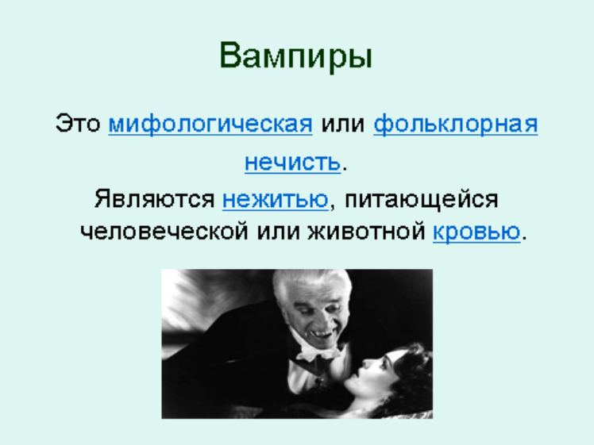
Вампиры — мифологическая или фольклорная нечисть. Являются нежитью, питающейся человеческой или животной кровью

Slide 7
Давайте посмотрим, какими основными признаками обладают вампиры - это клыки, способность не отражаться в зеркале, боязнь солнечных лучей, боязнь чеснока, пристрастие к крови. Как мы выяснили, все эти признаки - действительно существуют, это не миф. Правда, все они являются следствием одной-единственной болезни, довольно редкой в наше время – порфирии

Slide 8
Первые упоминания о больных порфирией зафиксированы еще в начале 15 века. Именно в то время родились, и дошли до наших дней, страшные истории о вампирах и вурдалаках.

Slide 9
Признаки и следствия заболевания:
Болезнь мало изучена и часто непредсказуема, досконально точно механизм распространения заболевания неизвестен.
Суть порфирии заключается в неспособности организма вырабатывать красные кровяные тельца. Как следствие этому возникает недостаток кислорода и железа, а также нарушается обмен пигментных веществ.

Slide 10
Боязнь солнечного света и чеснока
Больные порфирией боятся солнечного света, так как от него в их организме происходит распад гемоглобина. При этом кожа меняет пигментацию, истончается и от воздействия солнечного света лопается, покрываясь шрамами и язвами. Пальцы становятся скрюченными, деформируются и ногти, которые позже могут выглядеть как когти хищника. Кроме того, глаза такого человека тоже чувствительны к свету, и люди, больные порфирией, предпочитают полумрак яркому свету, иначе глаза очень режет. Поэтому днем люди, страдающие порфирией, стараются на улице не появляться, а активность проявляют только в сумерки, ближе к ночи.

Slide 11
Люди, больные порфирией, просто не выносят чеснок. Тот выделяет вещества, которые значительно усиливают симптомы заболевания и заставляют "вампиров" мучиться так, что они стараются избегать чеснока в любом случае. Проявления порфирии в данном случае подобны усиленной в несколько раз аллергии.

Slide 12
Клыки
Болезнь повреждает еще и хрящи, а также те органы, из которых они состоят (прежде всего, это нос и уши)
Практически во всех книгах и фильмах вампиры изображаются с большими клыками, которыми они протыкают тело жертвы, выпивая ее кровь. В самом деле, при порфирии клыки увеличены, и некоторые зубы тоже могут быть заострены. Кроме того, из-за этого заболевания кожа вокруг губ и десен высыхает и становится очень жесткой. В результате резцы обнажаются, проглядывая через полуоткрытый рот и создавая жуткий оскал. Кожа бледнеет, зубы (и белки глаз) могут приобретать красноватый оттенок, из-за отложений порфирина.

Slide 13
Пристрастие к крови
Поскольку в крови порфириков пониженное количество гемоглобина, те чувствуют желание выпить крови - кроме того, из-за порфирии кожа на лице профирика часто трескалась и кровоточила. Средневековые врачи не находили ничего лучше, как советовали восстанавливать потерю крови стаканом-другим свежей крови вовнутрь. Можно себе представить, что чувствовали люди, которые видели, как человек, страдающий порфирией, пьет кровь.

Slide 14
То ли от испытываемых мучений, то ли от вынужденного затворничества, то ли от каких-то внутренних процессов, происходящих в организме, эти люди страдают еще и нервно-психическими расстройствами и неадекватным, в том числе, агрессивным поведением.

Slide 15
Сегодня больных порфирией часто лечат путем инъекций гемоглобина. В Средние века уколы были невозможны, поэтому потребление больших объемов крови являлось единственным способом, которым человек мог получить дополнительный гемоглобин. Больные порфирией отчаянно желали достать кровь, поскольку из-за нехватки гемоглобина наступала смерть. Неудивительно, что среди таких больных распространены патологические изменения личности и слабоумие.

Slide 16
Зеркала
Вампир не отражается в зеркале. На самом деле, подозревают ученые, люди, которые ранее болели порфирией, просто не могли смотреть на себя в зеркало из-за отвращения. И вот как раз такие люди завешивали зеркала тканью или просто никогда не подходили к зеркалу - не потому, что боялись, что кто-то заметит то, что они не отражаются в зеркале, а потому, что им было противно на себя смотреть. Еще одним обезображивающим внешность больного признаком является излишнее оволосение, или гипертрихоз. Брови становятся невероятно густыми, волосы вырастают даже под глазами.
Можно себе представить ужас тех, кто однажды вечером или ночью при свете луны встретил на узкой дорожке одного из таких «симпатяг». Тут не только в вампиров и оборотней поверишь, а во что угодно!

Slide 17
Конечно, пугающие симптомы характерны только для поздних этапов болезни, да и то не для всех ее видов. Тем не менее этот недуг, пусть и не в такой выраженной форме, существует и по сей день.
Считается, что этой редкой генетической патологией страдает 1 человек из 200 тысяч.

Slide 18
Заключение:
Вот, собственно, и все - как видим, ничего сверхъестественного, все вызвано только природными причинами.
В ходе исследовательской деятельности выявлено:
Из всех вышеперечисленных фактов, можно сделать вывод, что красивые легенды о существовании ночных существ под названием «вампиры» - это всего лишь выдумка. Все сверхъестественное можно объяснить с научной точки зрения. Необычный внешний вид и странное поведение некоторых людей объясняется их болезнью – порфирией.

